Slide 1

DeepSeek深度技术解析
主讲人：长琴

Slide 2
DeepSeek：LLM进入深度思考时代
2025
2024
DeepSeek
释放LLM深度思考能力
2023
基于LLM的应用开始成熟
进入Agent元年
2022
LLM飞速发展
新的范式开启
ChatGPT
开启LLM时代

Slide 3



R1-Zero：RL的潜力
Pretrain（DeepSeek-V3-Base）+RL（GRPO）
GRPO
Rule
Aha
问题
放弃复杂的PPO
采用GRPO，
从一组输出中优化Policy
没有ORM或PRM
完全基于规则
推理时重新评估、检查、验证等
自我反思和自我修正能力
语言混合
可读性差

Slide 4
R1：LLM再次进化
Pretrain+Cold-Start（SFT）+RL（提升推理能力）+
生成数据和SFT监督数据微调Base（SFT）+RL（对齐）
少量数据冷启动可进一步提升性能
引入「语言一致性」奖励。
大量（600k）推理数据和一定量非推理数据（200k）
强化学习对齐

Slide 5
R1：引发热潮
oat-zero
DeepScaleR
LIMO+s1
实验
Base模型也可以Aha
RL能将Base的表面自我反思转化为有效自我反思，但并不一定长度就一定增加
RL 缩放也可以表现在小模型 (1.5B) 中
高质量的SFT蒸馏+RL Scaling结合
少量SFT（1000条）可以激活推理能力
从获取知识转为引发知识
起点不重要，Instruct、Base、各种Size，都可以
模型越大越新越好
Reward格外重要

Slide 6
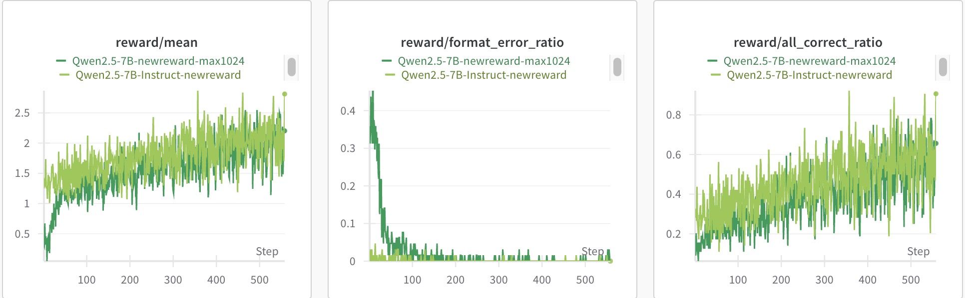
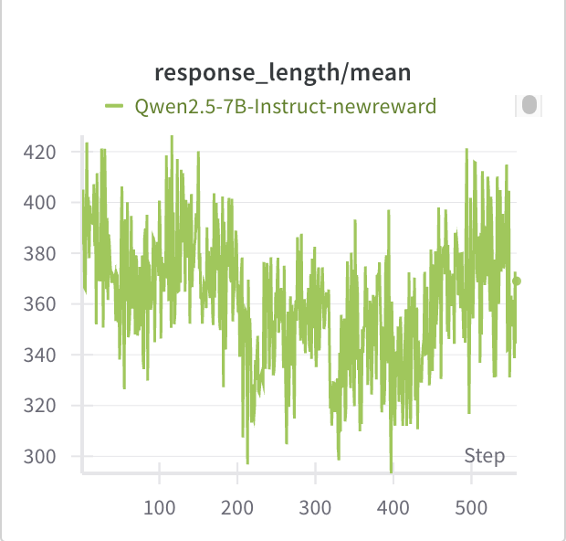
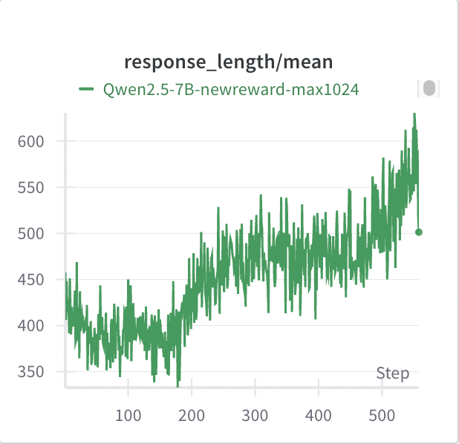
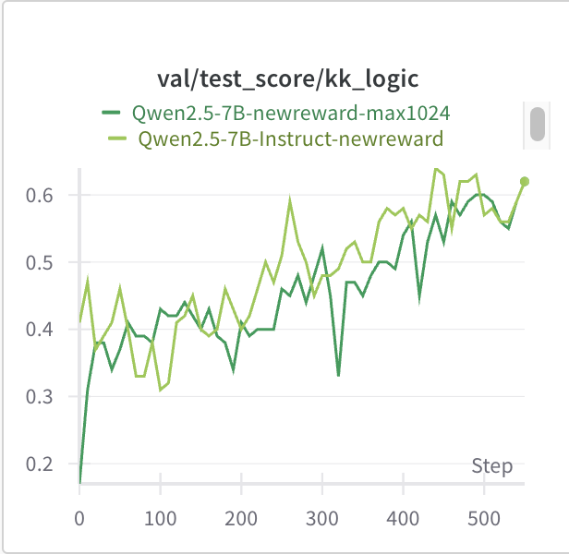

Slide 7
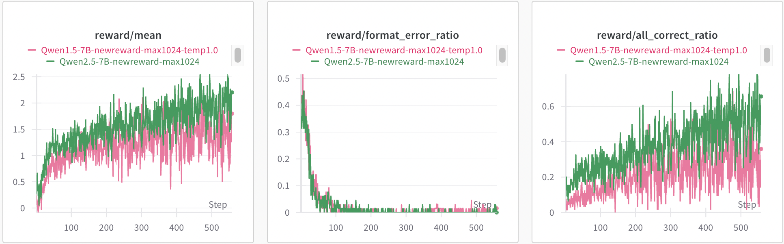
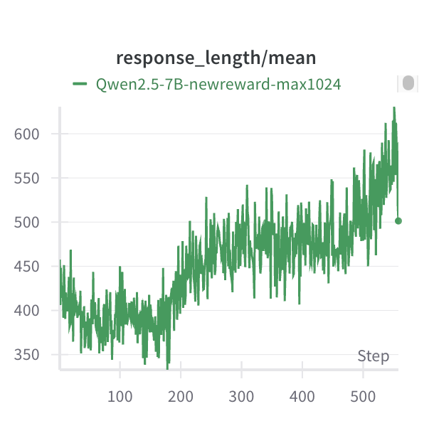
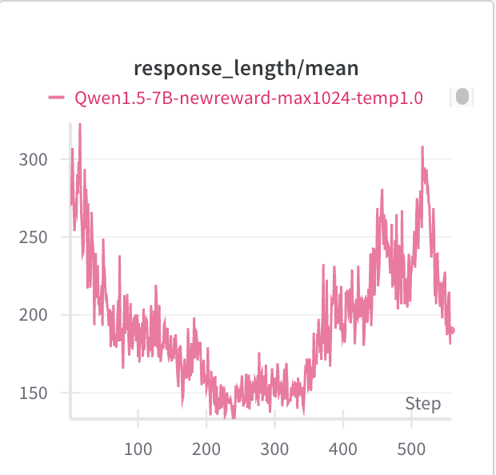
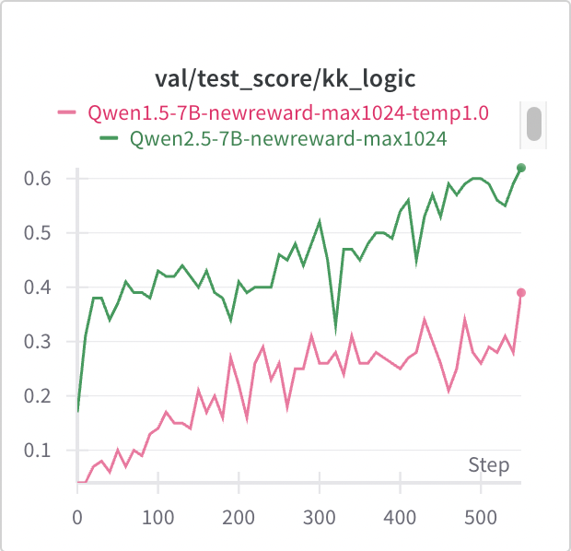

Slide 8
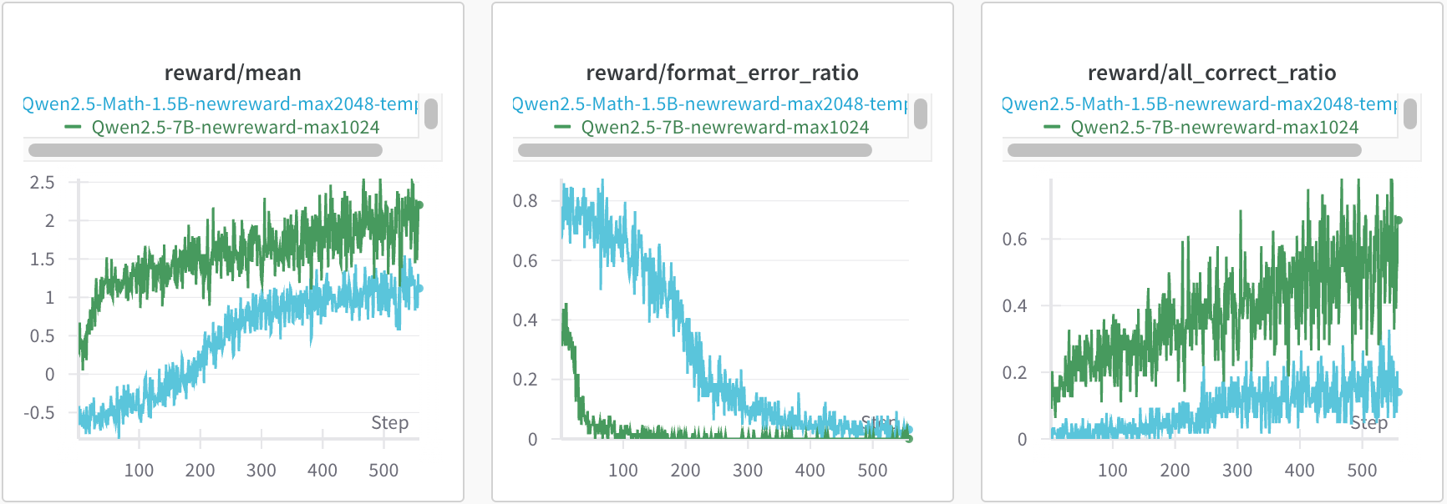
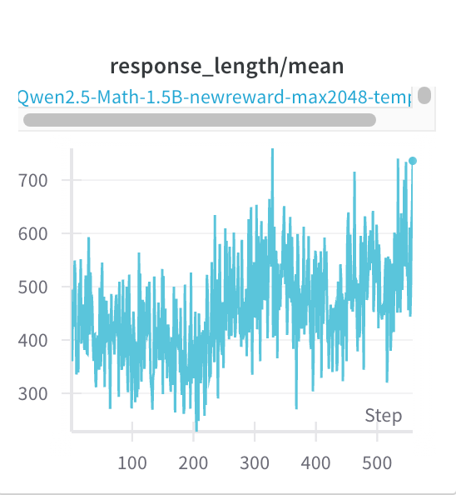
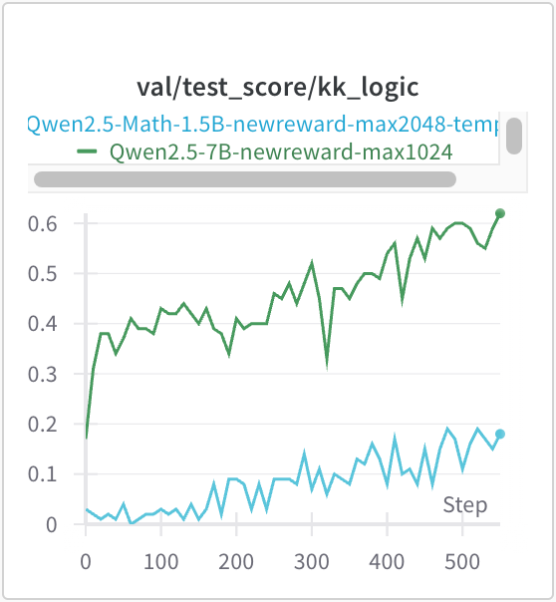

Slide 9
R1：New Era, New Paradigm
少量高质量数据SFT
基于规则的Pure RL
二者结合
PostTrain
Inference
Pretrain
边推理边想边优化
处理复杂任务
ITS让模型更像人
低成本
构造高质量数据
新的训练范式

Slide 10
R1：My View
R1发迹于OpenAI-o1，但超越了o1。
他提升了LLM的整体能力，让模型真正在推理时进行自我反思和验证，这当然适用于复杂问题，但很多日常普通场景也能受益，AI更加像人。
这是R1对整个行业的贡献，其作用不亚于ChatGPT的发布。

Slide 11
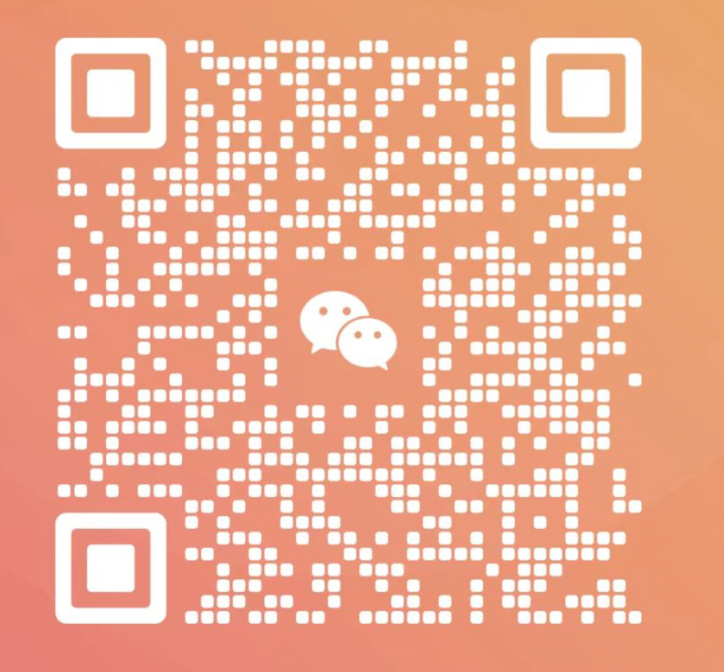
THANKS

